Slide 1
A escuta no ambiente de ensino
Profa. Dra. Aline Beckmann Menezes
Laboratório de Soluções Educacionais
Universidade Federal do Pará

Slide 2
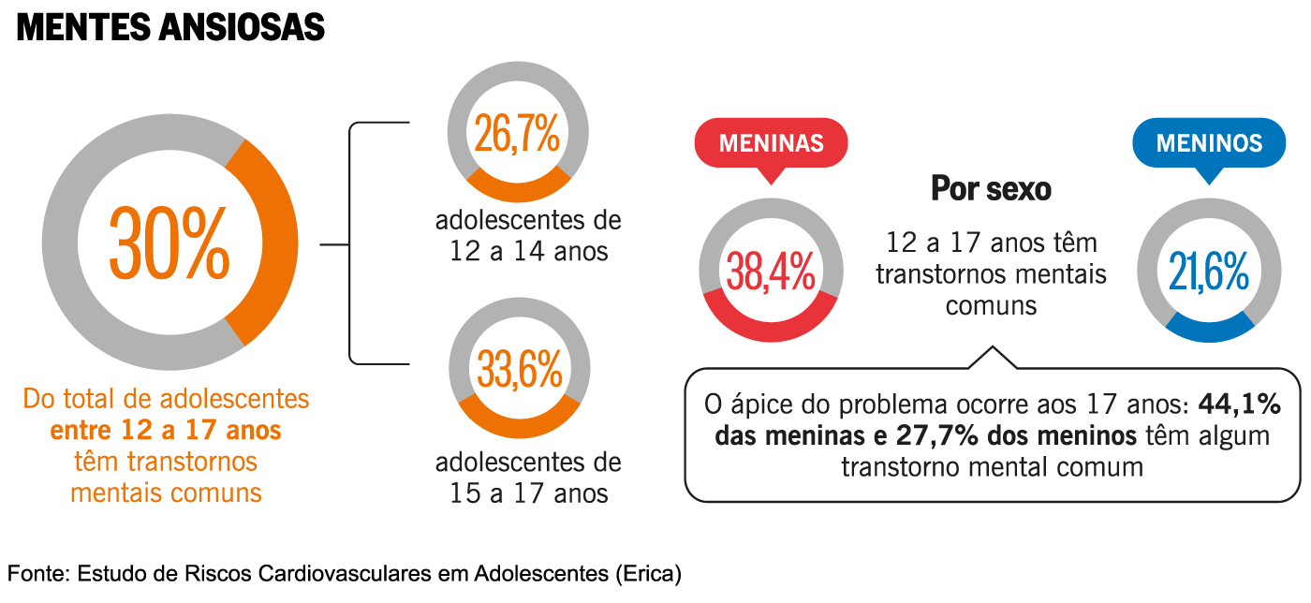
Por que este tema é relevante?
Notes:
Estudo feito pelo ERICA, com quase 80 mil estudantes entre 12 e 17 anos de escolas das cinco regiões brasileiras

Slide 3
Por que este tema é relevante?
Taxa de suicídios na população de 15 a 29 anos subiu 10% em 12 anos (Mapa da Violência – 2017).
  Pior entre estudantes que entre trabalhadores.
O suicídio é a quarta maior causa de morte de jovens entre 15 e 29 anos no Brasil (Brasil, 2017).
29% dos estudantes do ensino superior já procuraram atendimento psicológico (Andifes, 2011).

Slide 4
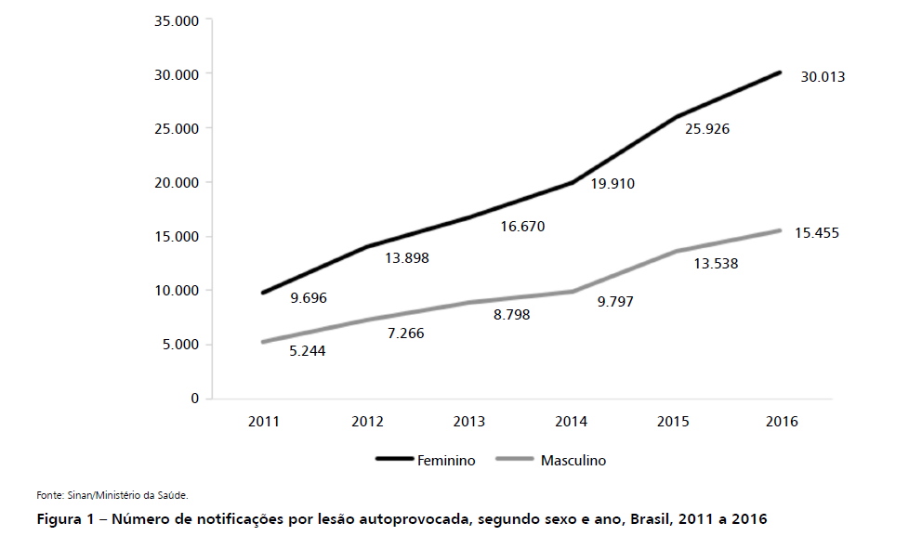
Por que este tema é relevante?

Slide 5
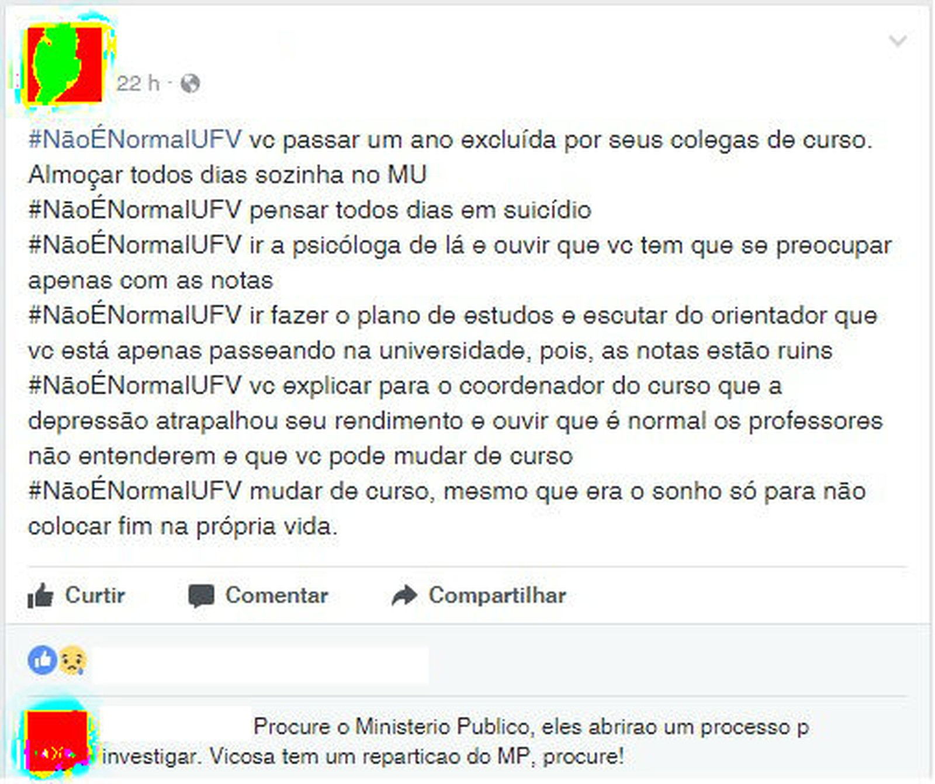
Por que este tema é relevante?

Slide 6
Relação entre escuta e saúde mental
“Depois de haver relatado o que sente, o insuportável se torna suportável e o inadmissível, admissível” (Vandenbergue, 2004).
  Impactos sobre a saúde mental e física.
  Possibilidade de reorganizar a experiência.
  Relevância do contexto acolhedor.
Não é suficiente para a recuperação psicológica.
  Pode ser um primeiro passo para buscar ajuda.

Slide 7
Relação entre ambiente de ensino e saúde mental
50% (> escola pública) sem horários regulares e companhia de familiares (Paula et al, 2015).
Escola torna-se rede social relevante temporal e afetivamente.
  Sucesso escolar favorece o desenvolvimento da saúde mental (Veiga et al, 2016).
  Hierarquias sociais na escola favorecem a ocorrência de agressões, isolamento e bullying (Palacios & Berger, 2016).

Slide 8
Relação entre escuta e ambiente de ensino
Democratização do espaço escolar.
  Estudantes são chamados esporadicamente para reuniões e não se sentem ouvidos para as decisões acadêmicas (Basílio, 2017).
Escuta do não dito: sinais silenciosos de sofrimento que comparecem na sala de aula.
  Mudanças abruptas (comportamento, peso, energia, aparência); falas desistentes e/ou autodenegritórias; queda no rendimento; isolamento social.

Slide 9
Espaços políticos de escuta
Demandas de caráter acadêmico.
  Metodologias de ensino e avaliação; Projeto Pedagógico; Atividades extracurriculares...
Demandas relativas à vivência no espaço escolar.
  Dinâmicas relacionais (bullying, assédio, competitividade excessiva etc.); violações de direitos e outras violências.

Slide 10

Espaços políticos de escuta
Garantia de espaços formais e/ou informais, perenes e qualificados, de fala.
  Implica em abertura e vulnerabilidade.
As pessoas tem a falsa ideia de que
escutar é se subjugar ao outro
e portanto as demandas apresentadas
precisam ser atendidas, e isso não é verdade.
O compromisso é com o acolhimento
e encaminhamento das demandas

Slide 11

Espaços políticos de escuta
Acessibilidade à gestão.
Validação da representatividade estudantil.
Desenvolvimento de atitudes de protagonismo estudantil conscientes e cidadãs.
Compartilhamento de responsabilidades.
Estruturação de fóruns temáticos.

Slide 12

Escuta pessoal
Demandas pessoais que podem (ou não) impactar o desenvolvimento acadêmico discente.
Pode ser por demanda espontânea ou provocada por um membro da equipe institucional.
Deve ser cuidadosa e respeitar os limites da relação em que se insere.
  Encaminhe a serviços adequados

Slide 13
Elementos da escuta
Acolhimento efetivo da fala.
  Validação não é necessariamente concordância.
Local com privacidade e tranquilidade.
Componentes não-verbais.
  Contato visual, reatividade, postura.
Não-julgamento e empatia.

Slide 14

Escuta acolhedora
  “Acolher o que alguém diz é lindo e simples.
  Basta ouvir, não ficar na defensiva nem contar o seu problema ao ouvir o problema do outro.
  Quem acolhe, só ouve e basta!”
  (Conte & Brandão, 2003).

Slide 15

Evite frases genéricas
“Deixa de bobagem, a vida é maravilhosa!”
“Você precisa ter força pra sair dessa!”
“Tem gente bem pior do que você!”
“Deixa isso de lado, vai ser feliz!”
“Isso passa!”
“Você não precisa de tratamento, isso é normal!”

Slide 16
Evite dar conselhos: oriente
Nem sempre o que funciona(ou) para uma pessoa é aplicável na vida de outra.
Às vezes você só sabe parte da história e seu conselho pode ser prejudicial.
Você pode ser cobrado pelas implicações.
Provoque a reflexão e ensine a pessoa a analisar e decidir por ela mesma.

Slide 17
Encaminhamento
De demandas.
  Toda fala tem sua relevância. Registre, organize, investigue e tome as devidas providências.
De pessoas.
  Interno – setores e serviços presentes no IFPA.
  Externo – serviços externos.

Slide 18
Cuide de si também
Professores são a categoria profissional com maior índice de adoecimento mental.
Escuta de conteúdos “pesados” pode gerar angústia, impotência e/ou identificação.
Você não é responsável pela saúde mental de outrem, mas pode contribuir com uma cultura de paz e solidariedade.
Se sentir necessidade, peça ajuda.

Slide 19

Obrigada!
labsolucoeseducacionaisufpa@gmail.com

